Slide 1

TUGAS AKHIR
RANCANG BANGUN SISTEM INFORMASI BANK SAMPAH PADA YAYASAN BALI KUMARA
I GEDE ARTA WIGUNA
16101468
Pembimbing I
Ida Bagus Ary Indra Iswara, S.Kom., M.Kom.
Pembimbing II
Ni Luh Putu Labasariyani, S.Pd., M.Pd.
Penguji I
Aniek Suryanti Kusuma, S.Kom., M.Kom.
Penguji II
I Gede Iwan Sudipa, S.Kom., M.Cs.

Slide 2
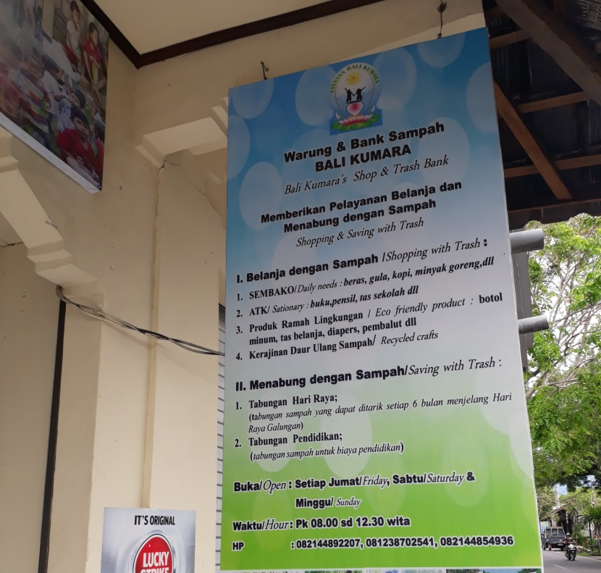

BANK SAMPAH BALIKU
Jln. Nenas No.36, Bungaya Kangin, Bebandem, Kabupaten Karangasem

Slide 3

Latar Belakang
Melakukan 3x proses pencatatan
Petugas terkadang Melupakan Harga Sampah
Bank Sampah Baliku
Nasabah Sulit mengetahui informasi
tabungan
!

Slide 4
“Bagaimana merancang dan membangun Sistem Informasi Bank Sampah pada Yayasan Bali Kumara?”
RUMUSAN MASALAH ?

Slide 5


Batasan Masabah
Plastik, Kertas, Logam, dan Kaca
Penarikan secara tunai
Tidak Membahas Penjemputan sampah
Tidak Membahas Penjualan sampah ke Pengepul

Slide 6
TUJUAN
MANFAAT
1
Mempermudah dalam proses pengolahan data nasabah, data sampah, data transaski dan dapat meningkatkan layanan transaksi terhadap nasabah.
Nasabah bisa melihat informasi tabungan kapan pun dan di manapun
Menghasilkan Sistem Informasi Bank Sampah pada Yayasan Bali Kumara
2

Slide 7

DEMO
PROGRAM

Slide 8
KESIMPULAN
Berhasil merancang sistem informasi bank sampah melalui tahapan dari pengumpulan data, mengidentifikasi masalah, melakukan analisa kebutuhan, mendesain sistem, merancang user interface dan melakukan pengujian sistem. Untuk menggambarkan setiap bagian-bagian organisasi yang terlibat dan alir data dalam pengolahan sistem, penulis menggunakan pemodelan data flow diagram (DFD). Implementasi sistem informasi ini menggunakan bahasa pemrograman PHP, JavaScript, dan JQuery.

Slide 9
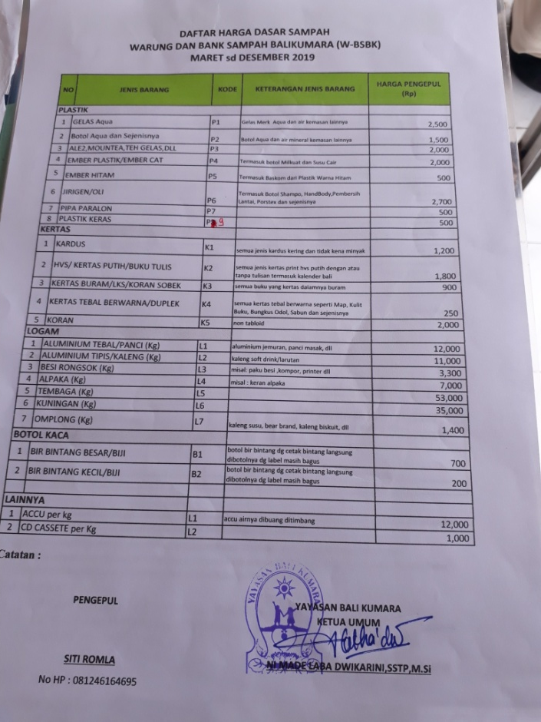
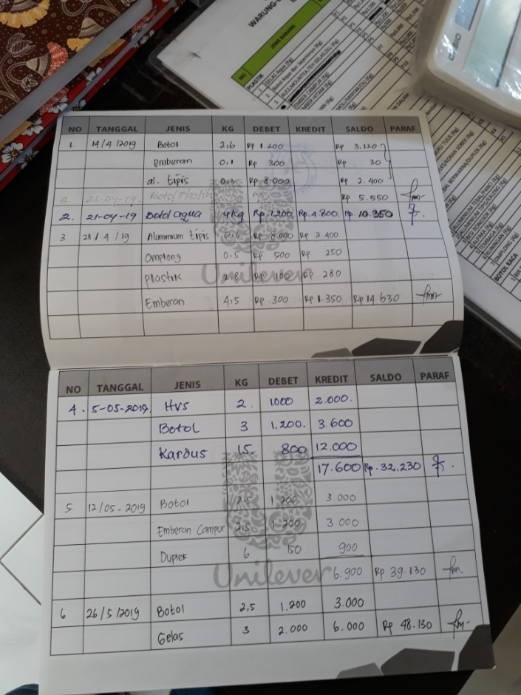
DOKUMENTASI
Tabel Harga Sampah
Buku Tabungan Nasabah

Slide 10
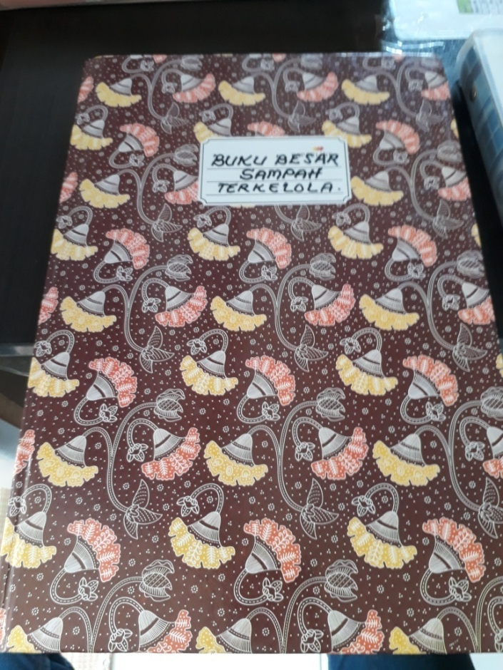
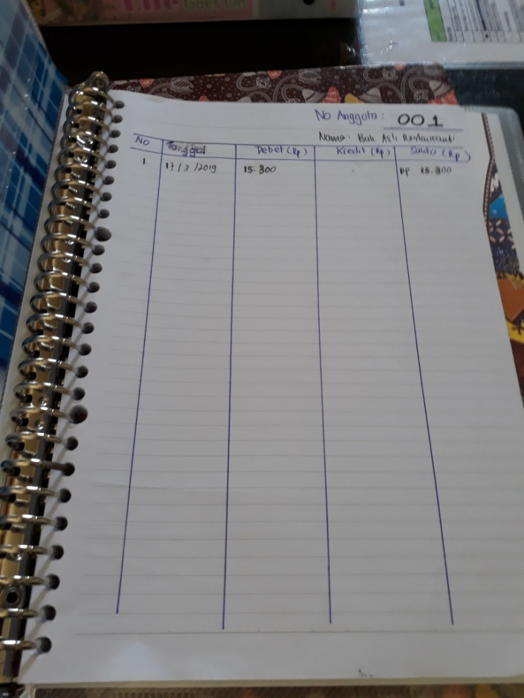
DOKUMENTASI
Buku Besar Sampah Terkelola
Buku Tabungan Nasabah
(bank sampah)

Slide 11
TERIMA KASIH!

